Slide 1


ỦY BAN NHÂN DÂN QUẬN LONG BIÊN
TRƯỜNG TIỂU HỌC ĐÔ THỊ VIỆT HƯNG
BÀI GIẢNG ĐIỆN TỬ
KHỐI 3
MÔN: TOÁN

Slide 2




Slide 3



Slide 4
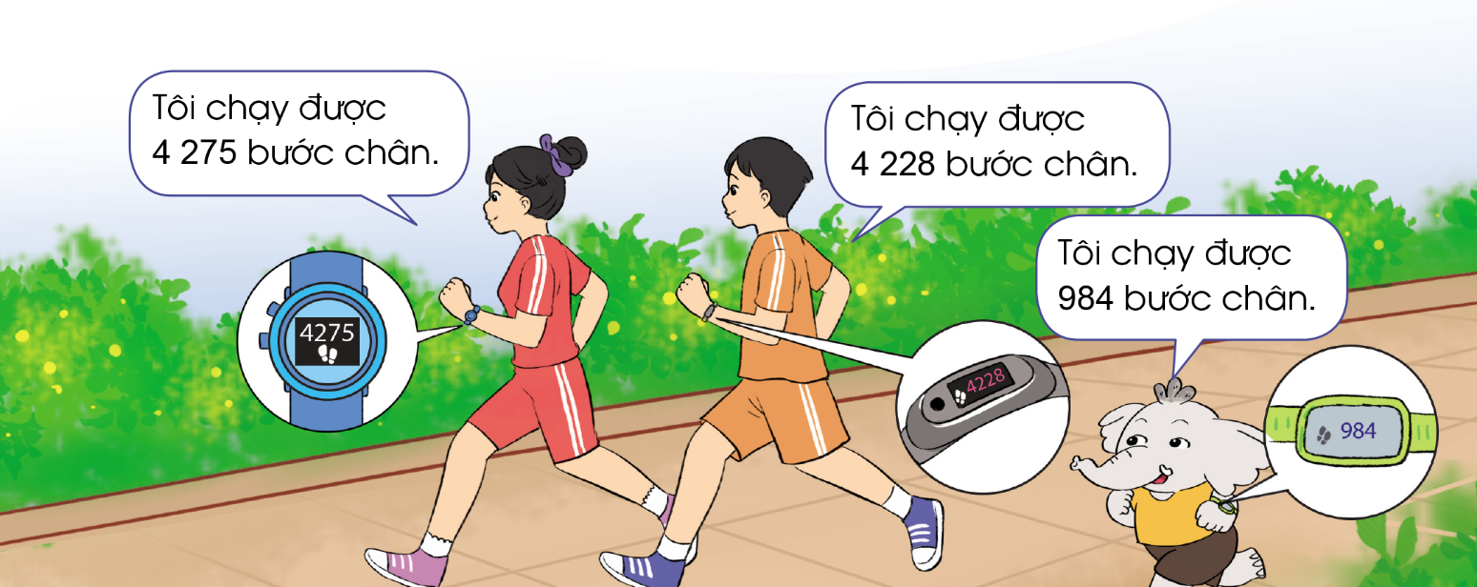
Bạn gái và voi con, ai chạy được nhiều bước chân hơn? Bạn trai và bạn gái, ai chạy được nhiều bước chân hơn ?

Slide 5
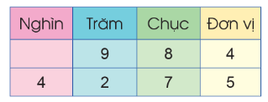
1. So sánh 984 với 4275
Số 984 có ba chữ số
Số 4275 có bốn chữ số
Vậy 984 < 4275 hay 4275 > 984
Trong 2 số
Số nào có ít chữ số hơn thì bé hơn.
Số nào có nhiều chữ số hơn thì lớn hơn.

Slide 6
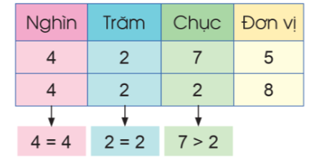
b) So sánh 4275 với 4228
Số 4275 và 4228 cùng có bốn chữ số.
Ta so sánh từng cặp chữ số trên cùng một hàng kể từ trái sang phải. Cặp chữ số đầu tiên khác nhau là 7> 2.
Vậy 4275 > 4228 hay 4228 < 4275
Nếu hai số có cùng số chữ số:
Lần lượt so sánh từng cặp chữ số trên cùng một hàng, kể từ trái sang phải, cho đến khi xuất hiện cặp chữ số đầu tiên khác nhau. Số nào chứa chữ số lớn hơn thì lớn hơn.

Slide 7


Slide 8

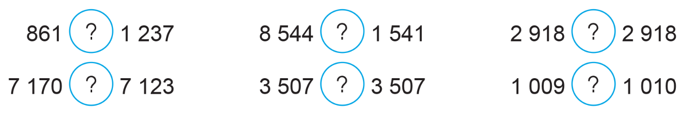

<
>
=
>
=
<

Slide 9

Trong hai số, nếu số nào có nhiều chữ số hơn thì lớn hơn.
Nếu hai số có cùng số chữ số thì ta so sánh các cặp chữ số theo từng hàng, bắt đầu từ trái sang phải, cho đến khi xuất hiện cặp chữ số đầu tiên khác nhau. Số nào chứa chữ số lớn hơn thì lớn hơn.

Slide 10


